Slide 1
Observer
1- patrones de diseño (comportamiento)
Python
Estefania Sosa Garcia

Slide 2
El patrón del observador resuelve un problema bastante común:
¿qué sucede si un grupo de objetos necesita actualizarse cuando algún objeto cambia de estado?
Esto se puede ver en el aspecto de "vista de modelo" de Smalltalk MVC (modelo-vista-controlador), o la casi equivalente "Document-View Architecture". Supongamos que tiene algunos datos (el "documento") y más de una vista, digamos una trama y una vista textual. Cuando cambia los datos, las dos vistas deben saber actualizarse, y eso es lo que el observador facilita. Es un problema bastante común que su solución se haya convertido en parte de la biblioteca java.util estándar.

Slide 3
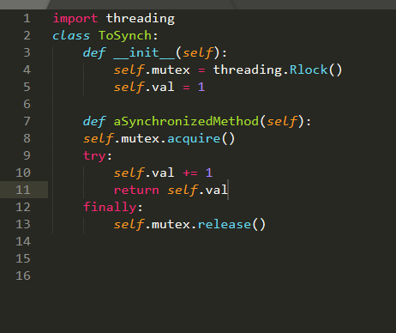
Al tratar de hacer esto, nos encontramos con un inconveniente menor, que es el hecho de que Java tiene una palabra clave sincronizada que proporciona soporte integrado para la sincronización de subprocesos. Sin duda podríamos lograr lo mismo a mano, usando un código como este:

Slide 4
Hay dos tipos de objetos usados ​​para implementar el patrón de observador en Python.
La clase Observable realiza un seguimiento de todos los que quieren ser informados cuando ocurre un cambio, ya sea que el "estado" haya cambiado o no. Cuando alguien dice "OK, todos deben verificar y potencialmente actualizarse a sí mismos", la clase Observable realiza esta tarea llamando al método notifyObservers () para cada uno en la lista.
El método notifyObservers () es parte de la clase base Observable.
En realidad, hay dos "cosas que cambian" en el patrón del observador: la cantidad de objetos de observación y la forma en que ocurre una actualización. Es decir, el patrón del observador le permite modificar ambos sin afectar el código circundante.

Slide 5
Observer es una clase de "interfaz" que solo tiene una función de miembro, update (). Esta función es invocada por el objeto que se está observando, cuando ese objeto decide la hora de actualizar a todos sus observadores. Los argumentos son opcionales; podría tener una actualización () sin argumentos y eso aún se ajustaría al patrón del observador; sin embargo, esto es más general: permite que el objeto observado pase el objeto que causó la actualización (ya que un observador puede estar registrado con más de un objeto observado) y cualquier información adicional si es útil, en lugar de forzar al objeto Observer a cazar para ver quién está actualizando y para buscar cualquier otra información que necesita.
El "objeto observado" que decide cuándo y cómo hacer la actualización se llamará Observable.
Observable tiene una bandera para indicar si ha sido cambiado. En un diseño más simple, no habría ninguna bandera; si algo sucediera, todos serían notificados. La bandera le permite esperar y solo notificar a los observadores cuando usted decida el momento adecuado. Sin embargo, tenga en cuenta que el control del estado del marcador está protegido, de modo que solo un heredero puede decidir qué constituye un cambio y no el usuario final de la clase Observer derivada resultante.
La mayor parte del trabajo se realiza en notifyObservers (). Si la bandera modificada no se ha configurado, esto no hace nada. De lo contrario, primero borra el indicador modificado para que las llamadas repetidas a notifyObservers () no pierdan tiempo. Esto se hace antes de notificar a los observadores en caso de que las llamadas a actualizar () hagan cualquier cosa que cause un cambio de regreso a este objeto Observable. Luego se mueve a través del conjunto y devuelve la llamada a la función miembro de actualización () de cada Observer.
Al principio, puede parecer que puede usar un objeto ordinario Observable para administrar las actualizaciones. Pero esto no funciona; para obtener un efecto, debe heredar de Observable y en algún lugar de su código de clase derivada setChanged (). Esta es la función miembro que establece la bandera "cambiada", lo que significa que cuando llame a notifyObservers (), de hecho, todos los observadores serán notificados. Donde llama a setChanged () depende de la lógica de su programa.

Slide 6
Codigo
C:\Users\sombr\Documents\GitHub\diseño y arquitectura de software\DAS_Sistemas\Ene-Jun-2018\Estefania Sosa\presentacion\ObservedFlower.py

